Slide 1
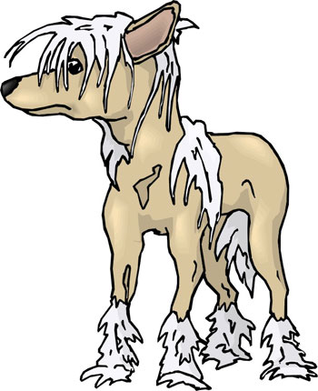
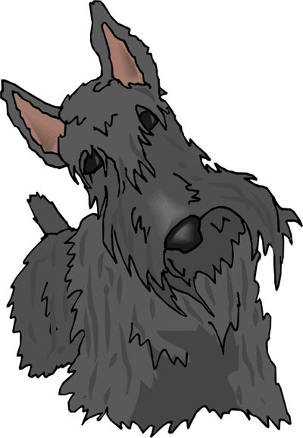
Самые редкие породы собак
www.zooclub.ru
Некоторые породы собак, которые когда-то были широко распространены в мире или небольшой его области, сегодня встречаются все реже, а названия пород становятся все менее узнаваемыми. Из-за небольшого числа представителей этих пород возникают трудности в разведении, а, следовательно, породы входят в разряд редких или эксклюзивных.
Notes:
https://zooclub.ru/samye/redkie_porody_sobak.shtml

Slide 2
ТИБЕТСКИЙ МАСТИФ

Slide 3
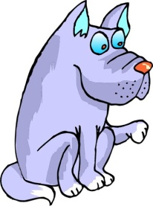
Тибетский мастиф сегодня причисляется к редким породам. Эти сильные спокойные животные с густой шерстью еще несколько сотен лет назад были широко распространены не только на родине (в Китае), но и в близлежащих странах. Наиболее редкая разновидность тибетских мастифов – Белый тибетский мастиф (не альбинос, не признана FCI). На сегодняшний день известно всего о нескольких представителях «породы», стоимость которых может достигать более одного миллиона долларов США.
Notes:
http://zooclub.ru/samye/redkie_porody_sobak.shtml

Slide 4
ЧУНЦИНЬ

Slide 5
Вторая по редкости порода тоже родом из Китая - Чунцинь. Статуэтки, изображающие собак этой породы, находили в древних китайских гробницах. Чунцинь могли заводить только знатные особы. Это привело к тому, что во время китайской революции (20 век), множество собак погибли вместе с хозяевами или были брошены на произвол судьбы. Сегодня эти собаки, внешне напоминающие американских питбулей, единичны.
Notes:
http://zooclub.ru/samye/redkie_porody_sobak.shtml

Slide 6
ЧИНУК

Slide 7
Чинук - американская порода ездовых собак. Ее создал местный селекционер Артур Валден. Он стремился создать сильную, скоростную, выносливую породу с хорошими адаптационными свойствами. И ему это удалось – чинук обладает всеми этими качествами. Но после смерти создателя, порода практически исчезла, пока в 1981 году группа энтузиастов не начала работу по спасению породы. Тем не менее, чинук все еще причисляется к редким породам.
Notes:
http://zooclub.ru/samye/redkie_porody_sobak.shtml

Slide 8
МУДИ

Slide 9
Муди – универсальные собаки. Они отлично проявляют себя как охранники, сторожа, охотники, пастухи и служебные собаки. Муди также прекрасные компаньоны. Они активные и смелые, хорошо обучаемые. Лежать весь день на диване – это не про муди. Однако, несмотря на все достоинства, большую популярность порода так и не получила.
Notes:
http://zooclub.ru/samye/redkie_porody_sobak.shtml

Slide 10
ТАЙСКИЙ РИДЖБЕК

Slide 11
Тайский риджбек – аборигенная порода. Точное место ее возникновения определить пока не представляется возможным. Известно лишь то, что это древняя порода, ареал обитания которой весьма ограничен. Тайских риджбеков можно встретить только в Таиланде, Индонезии, Вьетнаме, Камбодже и на прилегающих к странам островах. Местные жители используют собак в основном как охотничьих и сторожевых.
Notes:
http://zooclub.ru/samye/redkie_porody_sobak.shtml

Slide 12
НОВЕЖСКИЙ ЛУНДЕХУНД

Slide 13
История норвежских лундехундов очень трогательная и повествует о том, как два человека смогли спасти от вымирания целую породу. В начале 20 века заводчик Монрад Микалсен, проживавший на острове Вэрёй – родине породы норвежских лундехундов, держал несколько собак данной породы. Четыре щенка он передал энтузиастке Элеоноре Кристи, проживавшей на полуострове. Со временем Элеонор создала свой питомник, а когда на острове Вэрёй вспыхнула эпидемия собачьей чумы и из всех собак Монрада уцелела только одна, Кристи помогла восстановить численность породы на родине, прислав заводчику двух беременных сук и двух щенков. Всего около 2000 норвежских лундехундов насчитываются сегодня в мире.
Notes:
http://zooclub.ru/samye/redkie_porody_sobak.shtml

Slide 14
БАРБЕТ

Slide 15
Барбет – древняя жесткошерстная порода собак, выведенная во Франции. Барбеты активные небольшие собаки с хорошим обонянием. Они прирожденные охотники, любящие воду. Барбеты отлично плавают, поэтому их использовали моряки и охотники, посылая за дичью, упавшей в воду. Войны, случившиеся в ХХ веке, нанесли серьезный урон этой породе, практически поставив ее на грань исчезновения.
Notes:
http://zooclub.ru/samye/redkie_porody_sobak.shtml

Slide 16
АЗАВАК

Slide 17
Азавак – древняя африканская порода, возникшая в долине с одноименным названием на границе Нигера и Мали. Азаваки относятся к борзым собакам. Они сопровождали кочевников южной Сахары. Долгие тысячелетия собаки этой породы оставались неизвестными остальному миру. Лишь в 70-х годах 20 века азаваки покинули африканский континент. Однако дальше Европы они не уехали, поэтому за пределами Сахары порода остается редкой.
Notes:
http://zooclub.ru/samye/redkie_porody_sobak.shtml

Slide 18
СТАБИХОН

Slide 19
Если для японцев японский хин – драгоценность, то для жителей Нидерландов сокровищем является стабихун. Стабихун – охотничья порода собак. Они помогали во время охоты на пернатую дичь и мелких зверей, вроде кроликов, зайцев и прочих. Стабихуны и сегодня с удовольствием будут выполнять свое «предназначение», а также охотно станут хозяину преданными компаньонами, спортивными собаки или сторожами. К сожалению, стабихуны не пользуются большой популярностью, даже несмотря на все свои достоинства.
Notes:
http://zooclub.ru/samye/redkie_porody_sobak.shtml

Slide 20
ИРЛАНДСКИЙ ВОДЯНОЙ СПАНИЕЛЬ

Slide 21
Ирландский водяной спаниель является самой древней, редкой и крупной породой среди всех спаниелей. Они отличаются угловатыми формами, крепким телосложением, высоким для спаниелей ростом (кобели вырастают до 61 см в холке). Ирландские водяные спаниели имеют запоминающуюся особенность – крысоподобный длинный хвост. Он резко отличается своей безволосостью от покрытого курчавой шерстью тела, что невольно бросается в глаза. Возможно, такой необычный внешний вид не обеспечил этой породе должную популярность. А посему ирландский водяной спаниель – одна из самых редких пород собак.
Notes:
http://zooclub.ru/samye/redkie_porody_sobak.shtml

Slide 22
В мире существует более 450 пород собак, и селекционеры всего мира не стоят на месте, выводя все новые породы, которые в свою очередь «забирают» популярность у древних пород собак. К несчастью, такой отбор нельзя назвать естественным – ныне редкие породы не уступают по характеристикам свои молодым собратьям, а иногда и превосходят их, но такова жизнь и человеческая натура, стремящаяся к совершенству.
Notes:
http://zooclub.ru/samye/redkie_porody_sobak.shtml

